Slide 1
UNIVERSIDAD AUTONOMA DEL ESTADO DE MÉXICO
PLANTEL ISIDRO FABELA ALFARO DE LA ESCUELA PREPARATORIA
DOCENTE: M. en E. JAZMÍN ELIZABETH CERECERO TORRES
DIAPOSITIVAS
MÓDULO I: LA MATERIA Y LA ENERGÍA
ASIGNATURA: QUÍMICA I

Slide 2
Guion explicativo para emplear el material
Propósito de la asignatura: Comprende el concepto de Química como la ciencia que estudia la materia y su relación con la energía, así como los modelos teóricos que explican su composición atómica.
Es un material que se puede emplear para poder comprender el módulo I de la asignatura de Química I, y de esta manera dar cumplimiento al propósito que se tiene diseñado para el módulo I, en la que se explica cada uno de los temas con ejercicios específicos para realizar en clase por parte de los estudiantes y que en ese momento el docente pueda verificar los resultados de cada uno de los problemas planteados.
El docente puede guiar la clase basada en competencias y permite detenerse en las temáticas que representen un mayor problema para los estudiantes.
Al mismo tiempo el material puede ser compartido mediante alguna red social con los estudiantes, quienes podrán tener el material en el momento que lo requieran

Slide 3
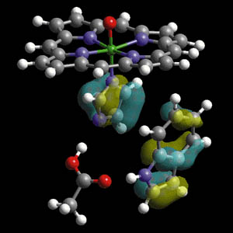
Módulo I: La materia y la energía
Elaboró: M. en E. Jazmín Elizabeth Cerecero Torres.

Slide 4
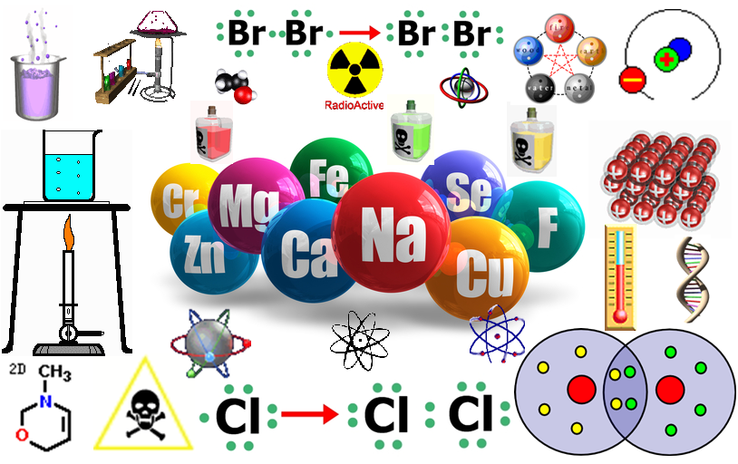
Tema 1: Química, materia y energía.

Slide 5
1.1 Química, definición y su relación con otras ciencias
DEFINICIÓN:
Es la ciencia que se encarga del estudio de la estructura interna de la materia, los cambios que en ella se lleva a cabo y su relación con la energía.
RAMAS DE LA QUÍMICA
La química tiene varias ramas de las cuales se ayuda para complementar su estudio, entres las cuales se encuentran:
Bioquímica
Fisicoquímica
Química en Alimentos

Slide 6
Química Analítica
Petroquímica
Química Farmacéutica
Química Nuclear
Ingeniería química
Química Orgánica
Química Inorgánica

Slide 7
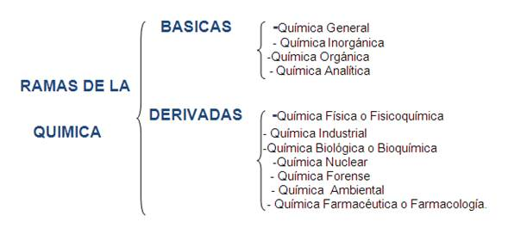
RESUMIENDO LA INFORMACIÓN, TENEMOS:

Slide 8
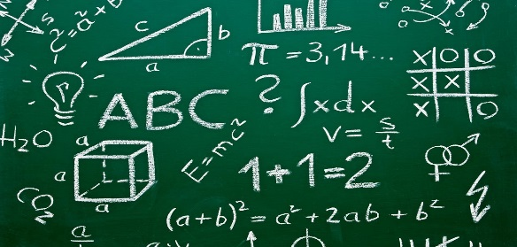

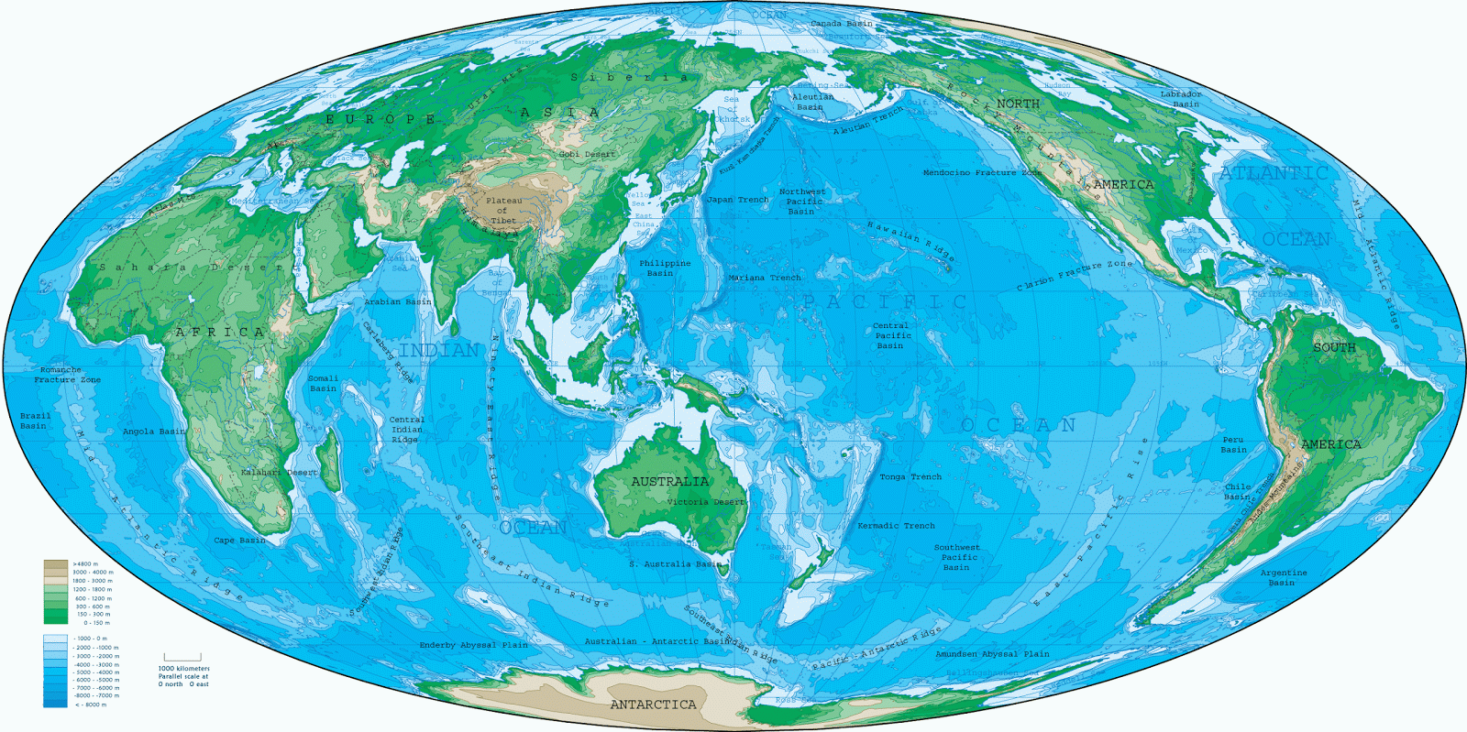
RELACIÓN DE LA QUÍMICA CON OTRAS CIENCIAS
Para que la química lleve a cabo su estudio, es necesario que se relacione con otras ciencias, entre las cuales se encuentra:
1.- Matemáticas
2.- Física
3.- Historia
4.- Geografía
5.- Geología
6.- Astronomía
7.- Biología
¿Conoces alguna otra ciencia con la que se relacione la química? ¿Comparte con nosotros cuál es?

Slide 9
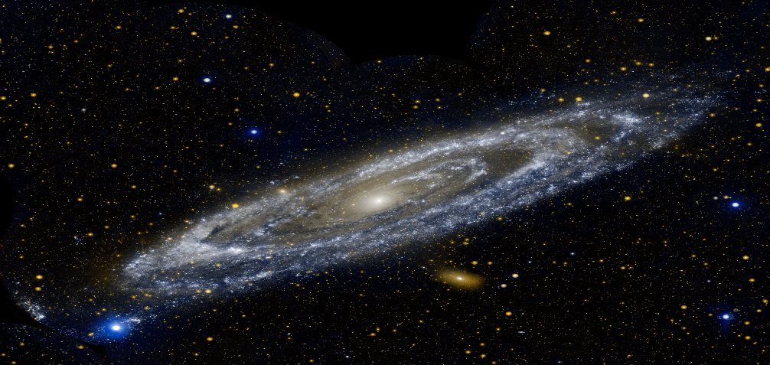
1.2 Materia y sus características
Como bien se dijo con anterioridad, la química se encarga del estudio interno de la materia, pero ¿Qué es la materia?
La materia es todo aquello que ocupa un lugar en el espacio y tiene masa.
Como ejemplos de materia encontramos: el aire, las estrellas, el sol, los planetas, un árbol, etc.

Slide 10
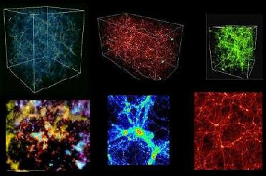
Actividad: Escribe en tu cuaderno al menos 5 ejemplos de materia, que se encuentren presentes en:
1.- El Hogar
2.- La escuela
3.- Un laboratorio de química
4.-Una cancha
5.- En el Universo

Slide 11

1.3 Energía: Características, manifestaciones y tipos.

Slide 12
Actividad individual
Indica para ti ¿Qué es la energía?
¿Cuántos tipos de energía conoces?
¿Cuáles son? ¿De que se trata cada uno de ellos?

Slide 13
DEFINICIÓN
La energía, es la capacidad que tiene un cuerpo para realizar un trabajo
Es decir, cada que tu llevas a cabo un trabajo, estas realizándolo con algún tipo de energía.

Slide 14
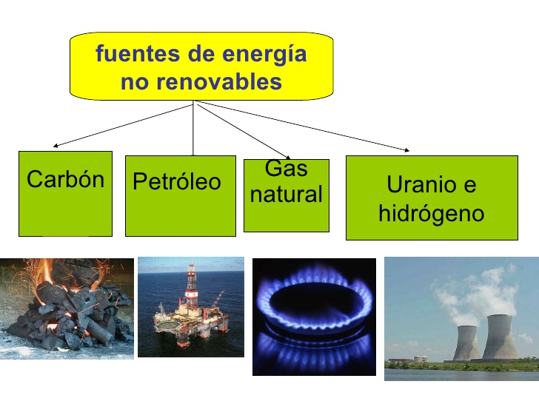
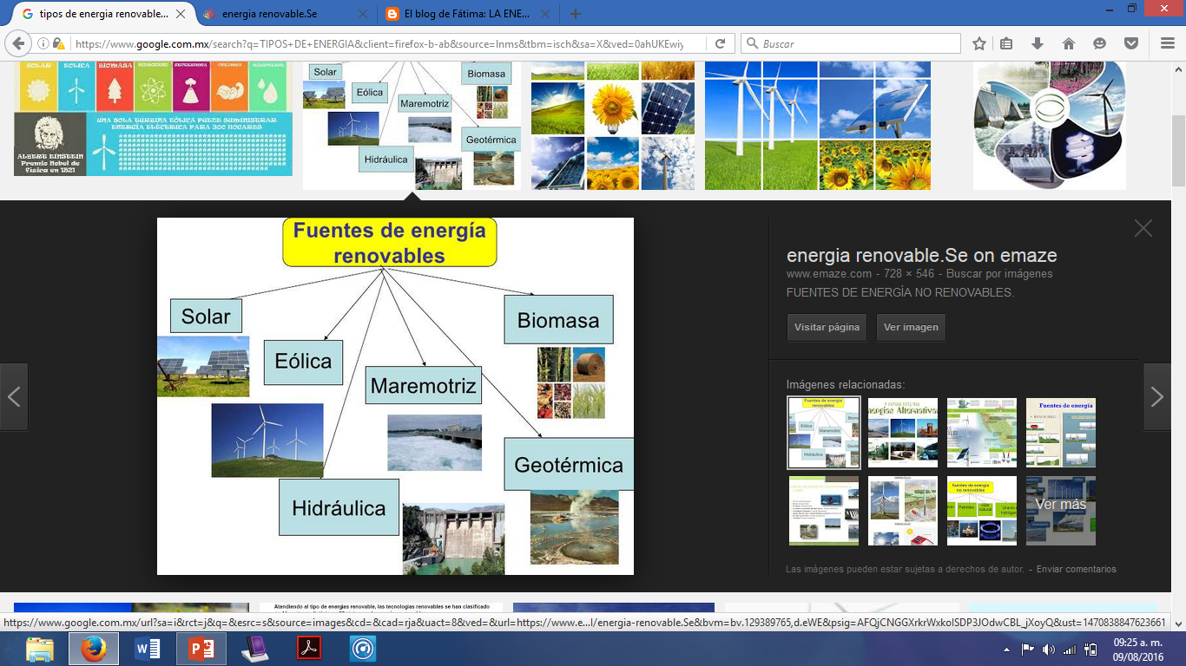

Slide 15
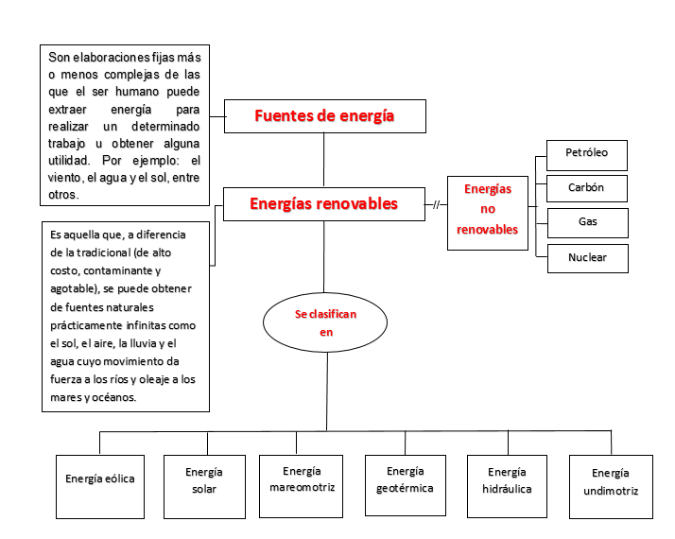

Slide 16
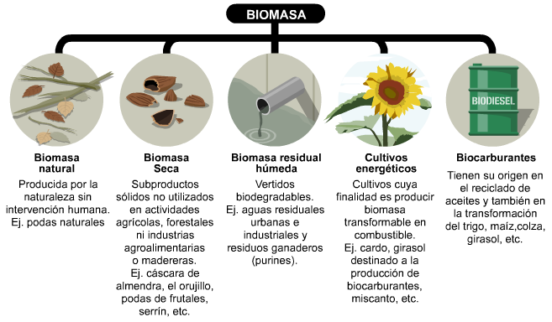

Slide 17
1.4 Relación entre la materia y la energía
LEY DE LA CONSERVVACIÓN DE LA MATERIA
Fue elaborada en el año 1745 por Lomonosov y por Antoine Lavoisier en el año 1785.
En esta ley se postula que la cantidad de materia antes y después de una transformación es siempre la misma. Lo mismo pasa con la energía de un objeto o de un cuerpo.
“La materia no se crea ni se destruye, sólo se transforma”
“ La energía no se crea ni se destruye, sólo se transforma”
¿Cuáles fueron los experimentos que realizaron los científicos para poder establecer esta ley? (Participación activa)

Slide 18
Actividad: Únete en equipos colaborativos y traten de explicar ¿Cómo pueden aplicar estas leyes en su vida diaria? (cita al menos tres ejemplos)
¿De que manera relacionan ambas leyes? (cita 3 ejemplos)

Slide 19
1.5 Estados de agregación de la materia
La materia se puede clasificar, según sus estados de agregación o la composición de la misma
Recuerdas ¿Cuáles son los estados de agregación de la materia?
¿Qué características tiene cada uno de ellos?
Enlista en tu cuaderno las características que recuerdes al respecto y comparte con tu equipo de trabajo.

Slide 20
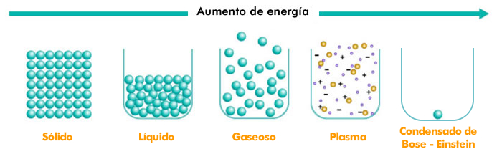
Sólido
Liquido
Gas
Plasma

Slide 21
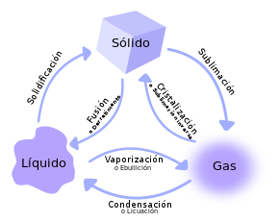
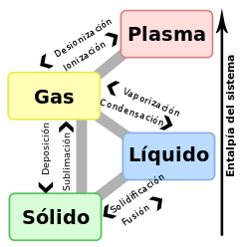
CAMBIOS EN EL ESTADO DE AGREGACIÓN

Slide 22
PARA FINALIZAR EL MÓDULO I, REALIZA UN ORGANIZADOR DE INFORMACIÓN EN LAS HOJAS DE COLORES QUE SE TE PIDIERON PREVIAMENTE DE MANERA INDIVIDUAL

Slide 23
Tema 2: Clasificación y composición de la materia.

Slide 24
Clasificación de la materia
Sustancias puras
Elemento
Compuesto
Mezclas
Mezcla Homogénea
Mezcla Heterogénea
Separación por métodos física
Método químico

Slide 25
Actividad: De manera individual menciona dos ejemplos que ocupes en el hogar, referentes a:
1.- Elementos químicos
2.- Compuestos químicos
3.-Mezclas homogéneas
4.- Mezclas heterogéneas
Únete en equipos colaborativos y realiza una lista de cada uno de los puntos anteriores.
Comparte tu lista con otros compañeros de tu grupo.

Slide 26
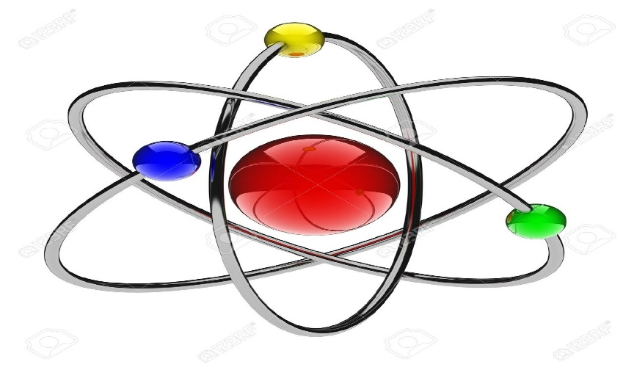
Tema 3: teoría atómica

Slide 27
3.1 El átomo y las partículas subatómicas
DEFINICIÓN:
Átomo: Partícula Invisible e indivisible (parte que componen a la materia)
El átomo tiene tres partículas con carga:
1.-Electron (e-): Tiene carga eléctrica negativa y giran alrededor del núcleo
2.- Protón (p+): Tiene carga eléctrica positiva y se encuentran en el núcleo del átomo
3.- Neutrón (n°): Tiene cargar neutra y se encuentra en el núcleo del átomo

Slide 28
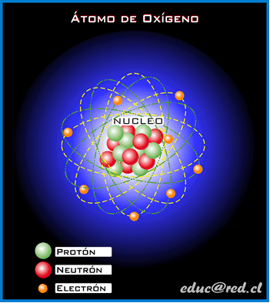

Slide 29

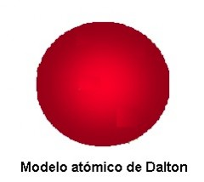
3.2 modelos atómicos
1.- MODELO ATÓMICO DE DALTON (1808)
La imagen del átomo expuesta por Dalton en su teoría atómica, para explicar las leyes de la Química, es la de minúsculas partículas esféricas, indivisibles e inmutables

Slide 30
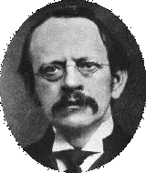
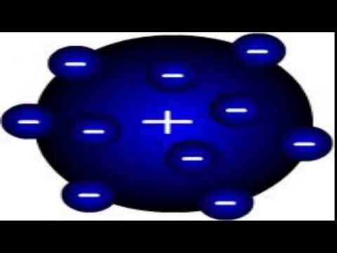
2.- MODELO ATÓMICO DE THOMSON (1897)
El británico Joseph John Thomson descubrió unas partículas con propiedades sorprendentes: prácticamente no tenían masa y tenían carga eléctrica negativa. Las llamó electrones.
De este descubrimiento dedujo que el átomo debía de ser una esfera de materia cargada positivamente, en cuyo interior estaban incrustados los electrones. (Budín de pasas)

Slide 31
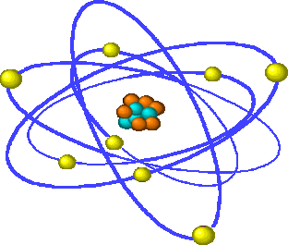

3.-MODELO ATÓMICO DE RUTHERFORD (1911)
Demostró que los átomos no eran macizos, como se creía, sino que están vacíos en su mayor parte y en su centro hay un diminuto núcleo.
Dedujo que el átomo debía estar formado por una corteza con los electrones girando alrededor de un núcleo central cargado positivamente

Slide 32
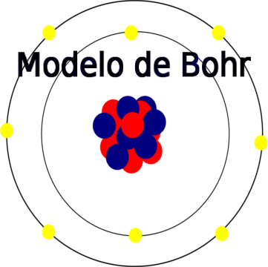

4.- MODELO ATÓMICO DE BOHR (1913)
Propuso un nuevo modelo atómico, según el cual los electrones giran alrededor del núcleo en unos niveles bien definidos.

Slide 33
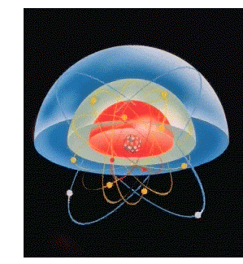
PROTONES
NUCLEO
NEUTRONES
ELECTRONES

Slide 34
Los electrones giran alrededor del núcleo en regiones del espacio denominados orbitales.
Los electrones giran alrededor del núcleo en regiones del espacio denominados orbitales.
PARTÍCULA | LOCALIZACIÓN | MASA | CARGA
Protón
Neutrón
Electrón
Núcleo
1 u.m.a.
Positiva
Núcleo
1 u.m.a.
No tiene
1/1840 u.m.a.
Negativa
Corteza
u.m.a. = unidad de masa atómica (masa de un átomo de hidrógeno)

Slide 35
3.3 CARACTERÍSTICAS DEL ÁTOMO.
1.- NÚMERO ATÓMICO
El número atómico se define como la cantidad de protones presentes en el núcleo de un átomo neutro.
Se representa por la letra Z
Z =p+

Slide 36
Actividad: Toma tu tabla periódica e indica los protones, electrones y el número atómico de los siguientes átomos
1.- Na
2.- Cu
3.- Pb
4.- Mn
5.- Fr

Slide 37
2.- MASA ATÓMICA
La masa atómica se encuentra concentrada en el núcleo del átomo y se representa con la letra A
Se da por la suma de protones más neutrones
A= n° + p+
Carga= ganancia o perdida de e
Ion: neutro (carga 0)
Catión (positiva)
Anión (negativa)
NUMERO MASICO
E
A
NUMERO ATOMICO
Z
SIMBOLO DEL ELEMENTO

Slide 38
EJEMPLO: PARA EL ELEMENTO QUE CONTIENE
79 p
118n
Numero
atómico =Cantidad de protones en el núcleo = 79
Numero de
masa = Suma Protones + Neutrones= 197
Cantidad de electrones= Cantidad de protones= 79
Recordemos que el átomo es eléctricamente neutro
¿Que elemento químico es?

Slide 39
EJEMPLO 2: Obtener Z, A, p, e, n° del elemento Oxígeno
Z=8
A= 16
p=+8
e=-8
n°= A- p
n°= 16-8
n°=8
Carga=0
Ion=neutro

Slide 40
Actividad: De manera individual obtén Z, A, p+, e-, n°, carga y el tipo de ión de los siguientes elementos químicos
1.- Ca
2.- S-2
3.- Mg +2
4.- Pb
5.- F-1

Slide 41
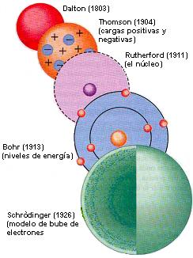
3.4 teoría cuántica
El modelo atómico actual esta basado en los cuatro números cuánticos (n, l, m, s)
En el año 1920 fue desarrollada por Einstein, Planck (1858-1947), de Broglie, Bohr (1885-1962), Schrödinger (1887-1961) y Heisenberg.

Slide 42
NÚMEROS CUÁNTICOS:
1) NÚMERO CUÁNTICO PRINCIPAL (n)
Representa los niveles energéticos. Se designa con números enteros positivos desde n=1 hasta n=7 para los elementos conocidos.
2) NÚMERO CUÁNTICO SECUNDARIO O AZIMUTAL ( l )
Determina el subnivel y se relaciona con la forma del orbital.
Cada nivel energético ( n ) tiene "n" subniveles
NIVEL | SUBNIVEL (número asignado) | LETRA
1 | l = 0 | s
2 | l = 0 l = 1 | s p
3 | l = 0 l = 1 l = 2 | s p d

Slide 43
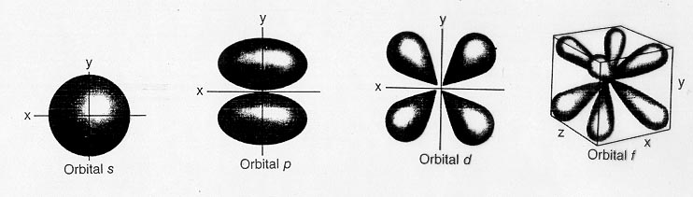
Los subniveles energéticos se representan mediante:

Slide 44
3) NÚMERO CUÁNTICO MAGNÉTICO (m)
Representa los orbitales presentes en un subnivel.
Se designa con números que van de -l a + l pasando por cero.
n | l | m
1 | 0 ( s ) | 0
2 | 0 ( s ) 1 ( p ) | 0 -1, 0, +1
3 | 0 ( s ) 1 ( p ) 2 ( d ) | 0 -1, 0, +1 -2, -1, 0, +1, +2

Slide 45
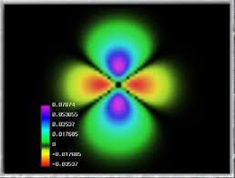
4) NÚMERO CUÁNTICO POR SPIN (s)
Se relaciona con el giro del electrón sobre su propio eje. Al estar juntos en un mismo orbital, un electrón gira hacia la derecha y otro hacia la izquierda. Se le asignan números fraccionarios: -1/2 y +1/2

Slide 46
Actividad: De los siguientes ejercicios, indica ¿Cuál es el número cuántico incorrecto? y justifica el porque de tu respuesta
n | l | s | m | Explicación
5 | 5 | -2 | +1/2 | En n = 5 l = 0,1,2,3 y 4
0 | 1 | 0 | -1/2
4 | 2 | -3 | +1/2
1 | 0 | 0 | 0
-2 | 1 | -1 | +1/2
3 | 1 | +2 | -1/2
6 | -2 | 0 | +1/2

Slide 47
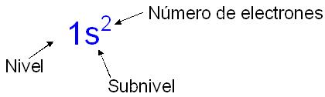
3.5 configuración electrónica
Muestra el acomodo de los electrones en el átomo en niveles y subniveles.
s = 2 e-
p = 6 e-
d = 10 e-
f = 14 e-

Slide 48
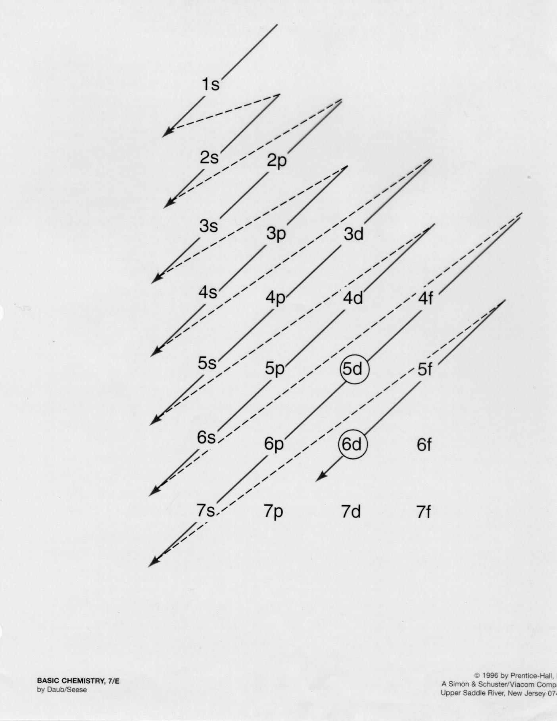

Slide 49
Actividad:
Escriba la configuración electrónica condensada de los siguientes elementos indicando en cada caso:
a) Nivel de energía más externo
b) Electrones de valencia
c) Último subnivel que se forma
1.- 11Na
2.- 60Nd
3.- 25Mn
4.-51Sb

Slide 50
REFERENCIAS
Chang, R., et. Al. (2006). Química General para Bachillerato. Mc. Graw Hill: México
Brown, T., et. Al. (2004). Química: la ciencia central. Pearson Educación 9ª ed.: México.
Burns, R. A. (2003). Fundamentos de Química. Pearson: México

